Slide 1



Об исполнении плана мероприятий («дорожная карта») по выполнению значений показателей доступности для инвалидов объектов и услуг в установленных сферах деятельности

Slide 2
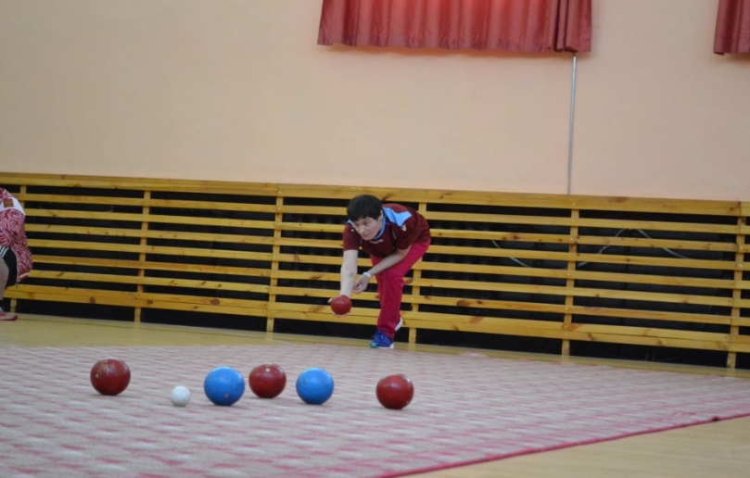
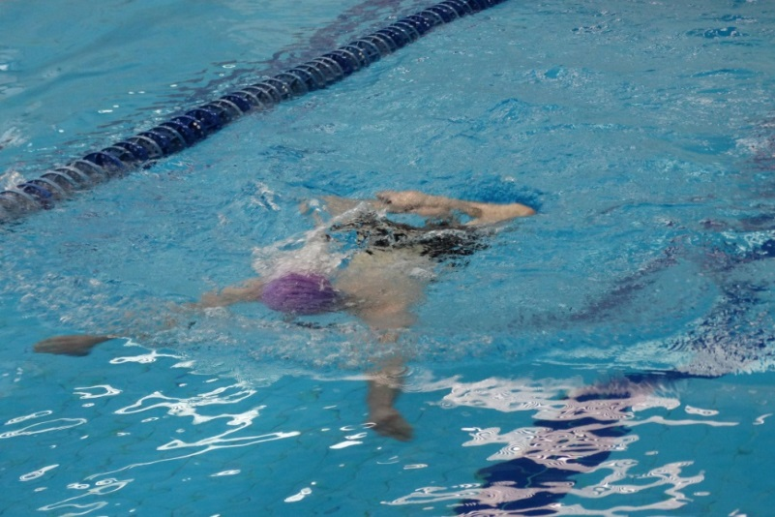
Численность занимающихся
общая численность людей с ограниченными возможностями здоровья и инвалидов, систематически занимающихся адаптивной физической культурой и спортом на территории МО ГО «Сыктывкар» в 2021 году составила 1 854 человек
29,7 % от общей численности данной категории населения не имеющих противопоказаний к занятиям физической культурой и спортом

Slide 3
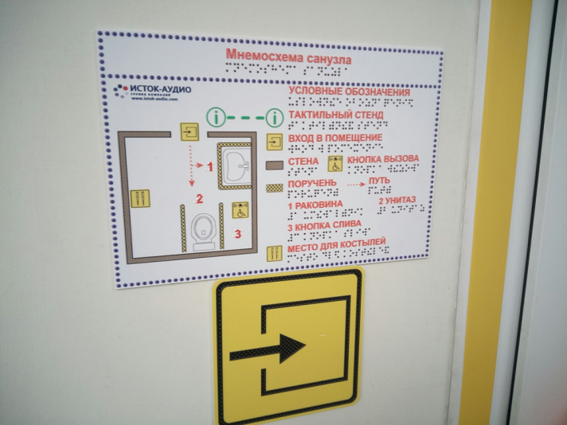
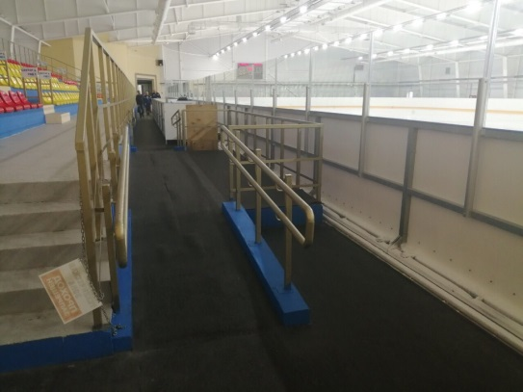
Паспорта доступности
12 муниципальных объектов спортивной инфраструктуры
11 объектов частично доступны
1 объект не доступен

Slide 4
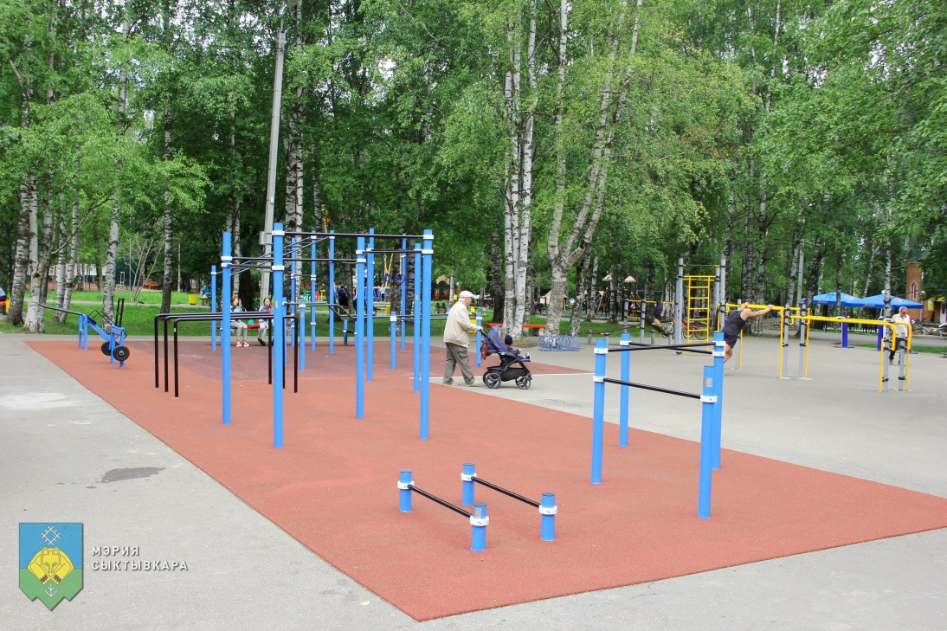
Инклюзивная площадка в Кировском парке
по направлению физическая культура и спорт

Slide 5
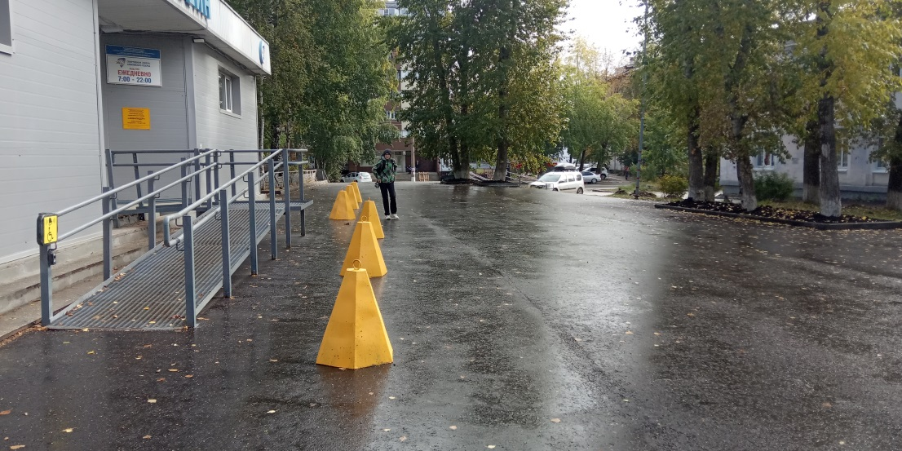
Асфальтирование прилегающей к плавательному бассейну территории, установка перил со стороны ул. Первомайская
по направлению доступная среда

Slide 6
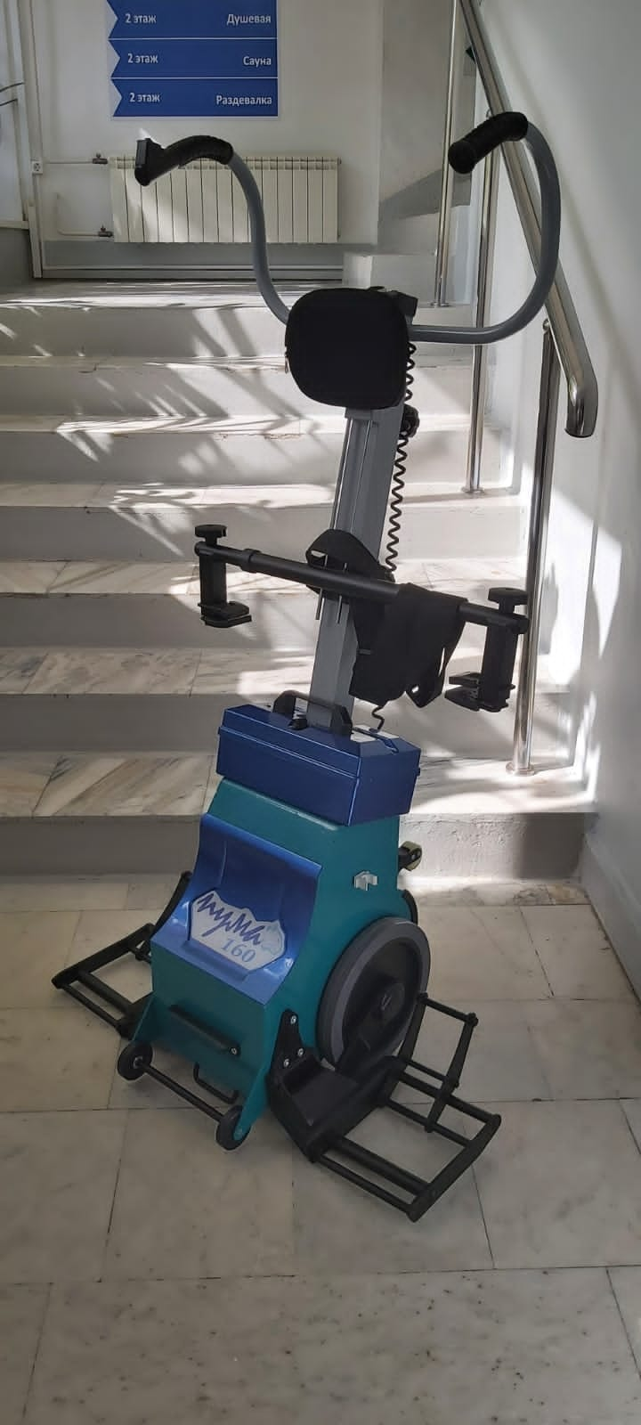
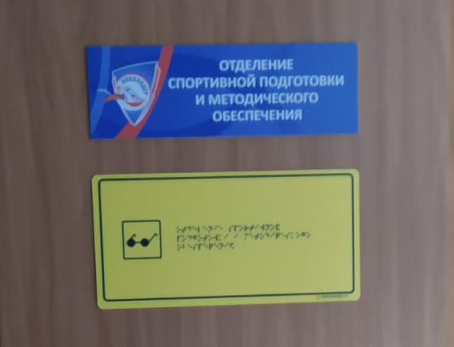
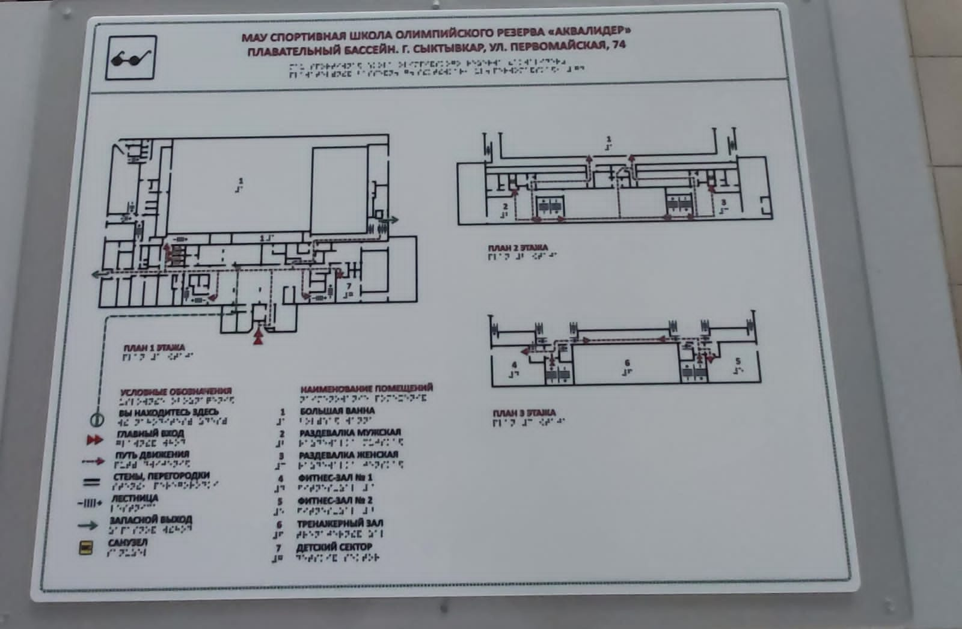
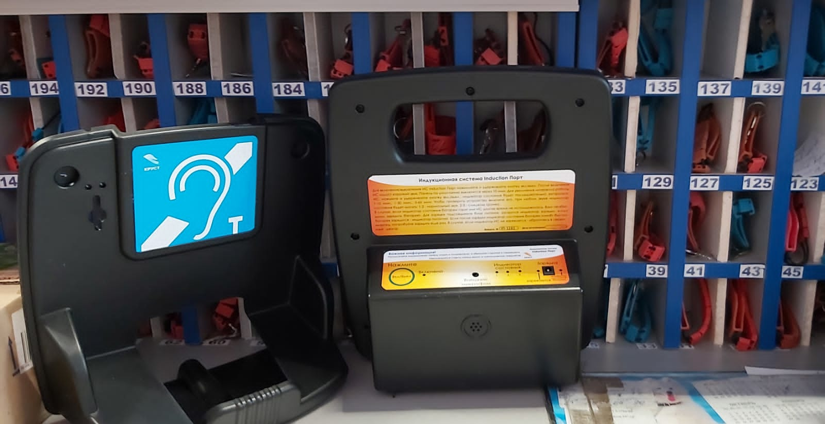
Приобретение средств адаптации в плавательный бассейн
по направлению доступная среда

Slide 7
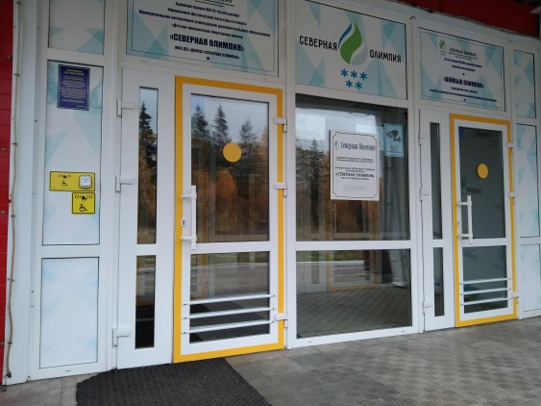
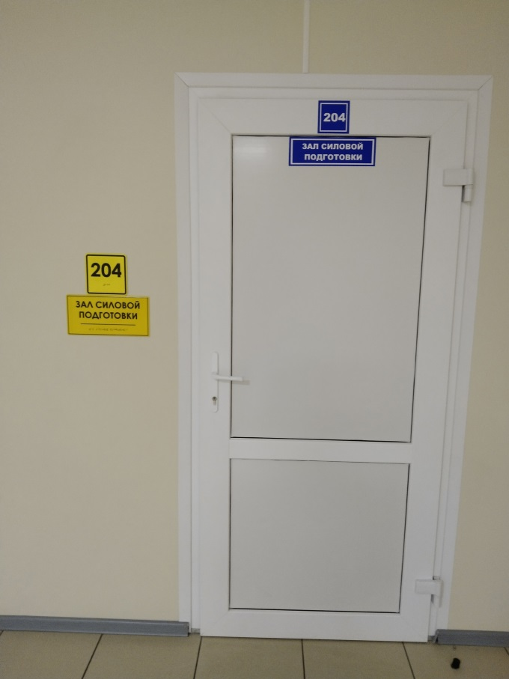
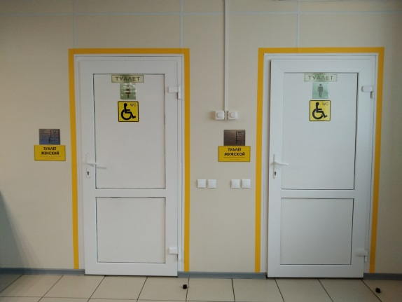
Приобретение средств адаптации
на ледовую арену в Эжвинском районе
по направлению доступная среда

Slide 8

Приобретение средств адаптации в ФОК «РОЦ

Slide 9
Планы на 2023 год
Обустройство санузлов на первом этаже в здании плавательного бассейна МАУ СШОР «Аквалидер» для повышения их доступности для людей с инвалидностью
Повышение уровня доступности горнолыжной базы «Солнечная» для людей с инвалидностью и других маломобильных групп населения
Повышение уровня доступности ледовой арены «Северная Олимпия» для людей с инвалидностью и других маломобильных групп населения
Приобретение спортивного инвентаря и оборудования для повышения доступности услуг адаптивной физической культуры и спорта на территории города Сыктывкара
Устройство на стадионе туалетной кабины, адаптированной для людей с инвалидностью и маломобильных групп населения в пгт. Краснозатонский.
Повышение уровня доступности спорткомплекса «Эжва» для людей с инвалидностью и других маломобильных групп населения

Slide 10
Спасибо за внимание!

